Slide 1
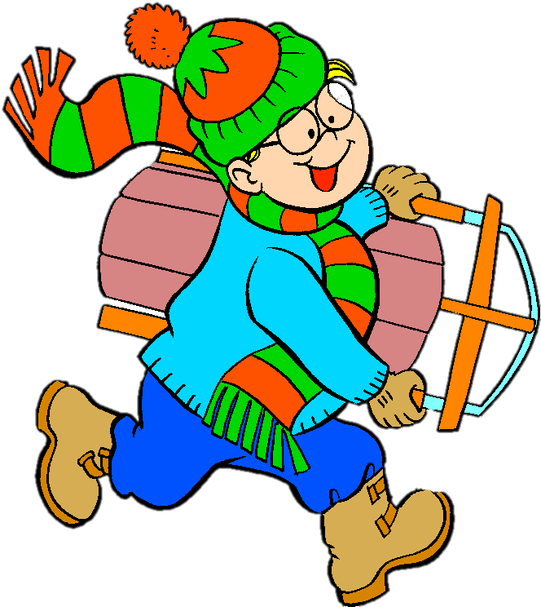
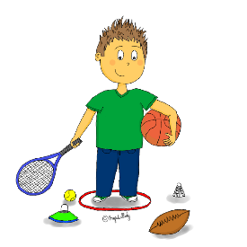
Janvier 2022
9 | 10 | 11 | 12 | 13 | 14 | 15 | 16 | 17 | 18
hiver

Slide 2
Janvier 2022
19 | 20 | 21 | 22 | 23 | 24 | 25 | 26 | 27 | 28
hiver
Salon BD à Angoulême
du 27 au 30 janvier

Slide 3
 |  |  | Février 2022
29 | 30 | 31 | 1 | 2 | 3 | 4 | 5 | 6 | 7
hiver
Nouvel An
Chinois

Slide 4
Février 2022
8 | 9 | 10 | 11 | 12 | 13 | 14 | 15 | 16 | 17
hiver

Slide 5
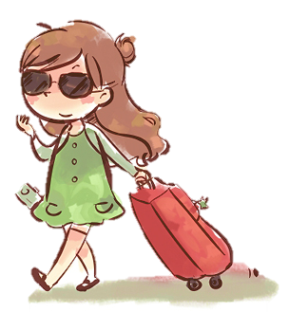
Février 2022
18 | 19 | 20 | 21 | 22 | 23 | 24 | 25 | 26 | 27
hiver

Slide 6
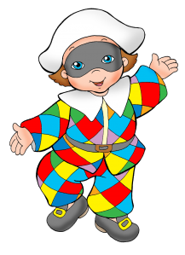
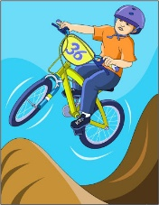
 | Mars 2022 | Mars 2020
28 | 1 | 2 | 3 | 4 | 5 | 6 | 7 | 8 | 9
hiver
Mardi Gras
Fête des grands-mères

Slide 7
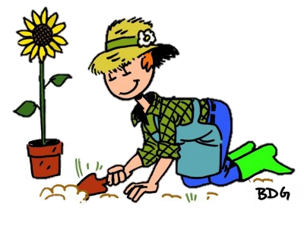
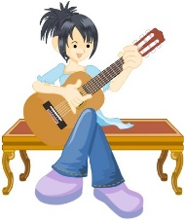
Mars 2022
10 | 11 | 12 | 13 | 14 | 15 | 16 | 17 | 18 | 19
hiver
Semaine du jardinage
du 15 au 20 mars 2022
LPO
La nuit de la chouette et ses amours.

Slide 8
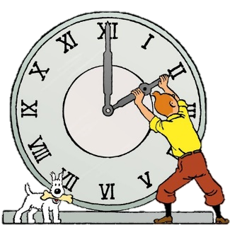
Mars 2022
20 | 21 | 22 | 23 | 24 | 25 | 26 | 27 | 28 | 29
printemps
HEURE D’ETE
Journée mondiale de l’eau
Printemps

Slide 9
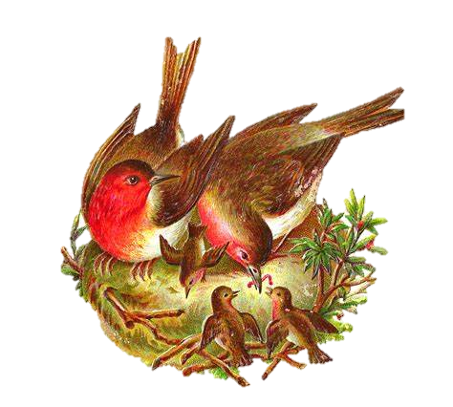
 |  | Avril 2022 | Avril 2020
30 | 31 | 1 | 2 | 3 | 4 | 5 | 6 | 7 | 8
printemps

